Slide 1
ElevenLabs
Петров Вячеслав 409331

Slide 2
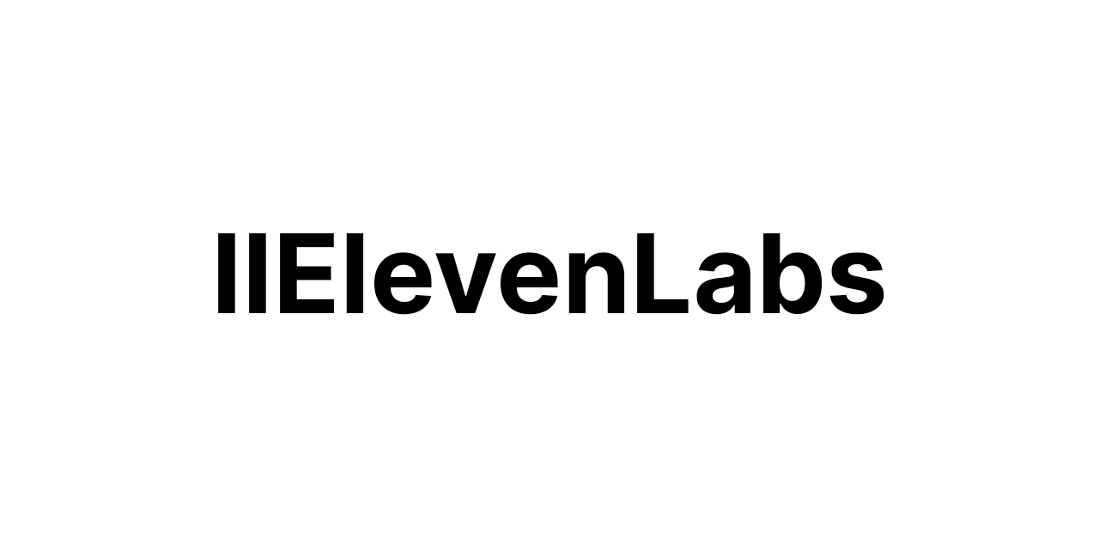
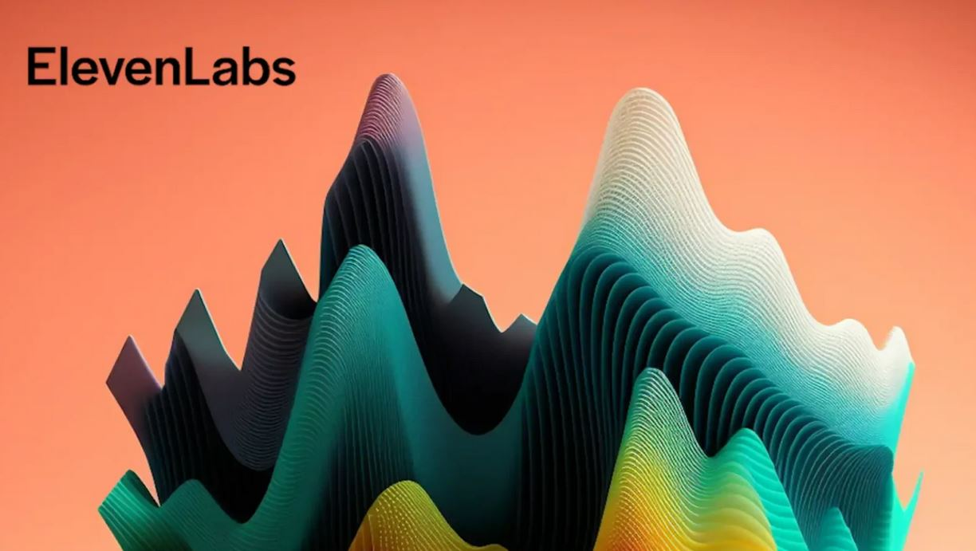
ElevenLabs
ElevenLabs — это компания, занимающаяся исследованиями и внедрением в области ИИ-аудио. Специализируется на разработке программного обеспечения для синтеза речи с естественным звучанием с использованием глубокого обучения.
Штаб-квартира компании — Нью-Йорк, США. Основана в 2022 году.

Slide 3

Инновационность
ElevenLabs - компания-разработчик программного обеспечения, специализирующаяся на разработке программного обеспечения для синтеза речи естественного звучания с использованием глубокого обучения.

Slide 4

Возможности
Основные возможности ElevenLabs:
преобразование текста в речь
клонирование собственного голоса
дублирование практически любых загруженных файлов
Платформа поддерживает более 25 языков мира, включая русский, английский, немецкий, французский и другие. Интерфейс сервиса полностью англоязычный, однако генерируемые ИИ записи будут представлены на выбранном из списка языке.

Slide 5
Продукты
Speech Synthesis — браузерное программное обеспечение для преобразования текста в речь с помощью искусственного интеллекта.
Библиотека голоса — функция компании для обмена уникальными голосовыми профилями.
VoiceLab — инструмент для клонирования голосов из коротких фрагментов аудио.
AI Speech Classifier — инструмент распознавания речи с помощью искусственного интеллекта.
«Проекты» — инструмент для создания длинного разговорного контента.
Искусственный интеллект дубляжа — инструмент для перевода речи более чем на 20 языков.
ElevenLabs Reader — приложение для прослушивания статей, PDF- и EPUB-файлов с помощью голоса искусственного интеллекта.
Voice Isolator — инструмент для удаления фонового шума из звука.

Slide 6



Инвестиции
Ключевыми инвесторами стали американский венчурный фонд Andreessen Horowitz, бывший генеральный директор стартапа с открытым исходным кодом GitHub Нэт Фридман, а также соучредитель ИИ-стартапа Cue Даниэль Гросс. Также в стартап вложились Sequoia Capital, Smash Capital, SV Angel, BroadLight Capital и Credo Ventures. Общая сумма привлеченных средств ElevenLabs достигла 101 млн долларов.

Slide 7

Шаблоны
Freemium
Предоставление базового продукта бесплатно, в то время как премиум-версии продукта предлагаются за дополнительную плату
Пользовательский проект
Клиенты участвуют в создании или настройке продукта, обеспечивая индивидуальный подход и адаптацию к конкретным потребностям, генерируя новые аудио
Оцифровывание
При помощи ИИ оцифровывается множество аудиофайлов
Массовая кастомизация
Создание собственных файлов с нужным диалектом и акцентом

Slide 8
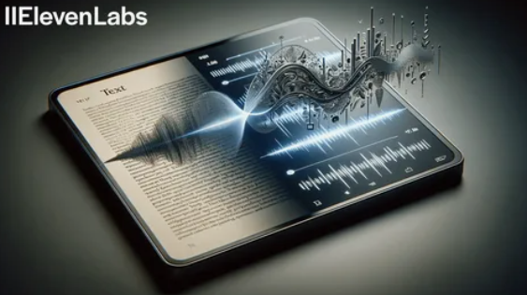
Заключение
Теперь с помощью ElevenLabs можно легко генерировать новые голоса ИИ для своего контента. Кроме того, с помощью этого инструмента можно добавлять эмоции к голосам, сгенерированным искусственным интеллектом.

